Slide 1
UD2. Preproceso de datos

Slide 2
Índice
5
7
1
Outliers
Estandarización y normalización
Análisis exploratorio
EDA: elementos de datos estructurados
EDA: datos rectangulares
Outliers
Outliers vs Noise
¿Por qué tratar los outliers?
Detección individual - Método del rango intercuartílico
Detección individual - Método de la desviación típica
Detección colectiva: ¿por qué?
¿Qué hacemos con los Outliers?
8
2
Discretización
Missing values
Supervisada
No Supervisada
3
Tipos de variables
9
Reducción de la dimensionalidad
Variables categóricas
6
4
Correlación
Análisis descriptivo
Selección de variables
¿Por qué seleccionar variables?
Feature extraction:
Principal component analysis (PCA)
PCA: pasos
Medidas de centralización
Medidas de posición
EDA: asimetría = problema??
Medidas de variabilidadv
Medidas de centralización
Medidas de posición
EDA: asimetría = problema??
Medidas de variabilidad

Slide 3
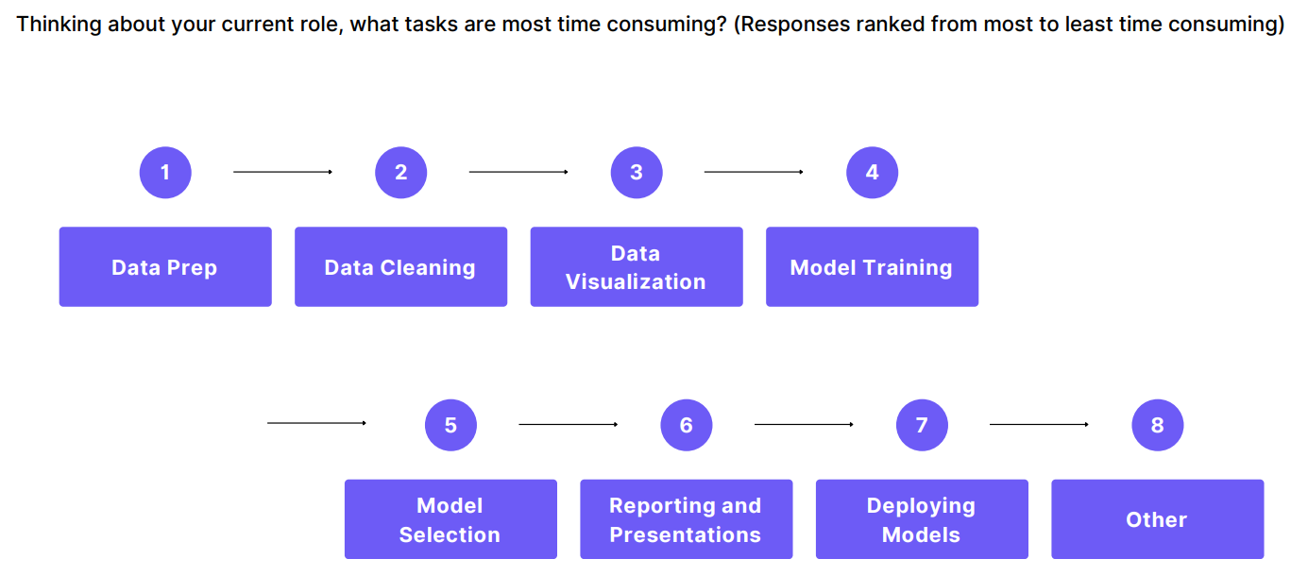
¿Por qué?
Fuente: Anaconda whitepaper 2023
Notes:
los datos casi nunca se encuentran en el formato adecuado, y requieren limpieza, transformación y manipulación antes de que puedan ser usados efectivamente en el modelo

Slide 4
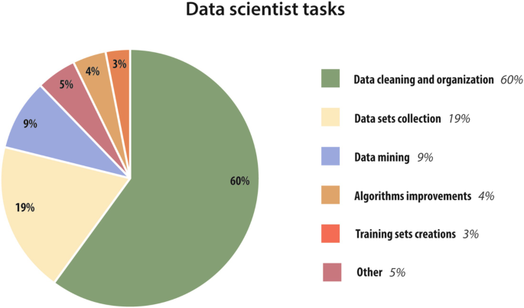
¿Por qué?
Fuente: Machine Learning for Practical Decision makin
Notes:
los datos casi nunca se encuentran en el formato adecuado, y requieren limpieza, transformación y manipulación antes de que puedan ser usados efectivamente en el modelo

Slide 5
¿Para qué?
¿Qué clase de datos tenemos?
  Numéricos o categóricos.
¿Cómo son los datos? Preproceso
  Datos faltantes, normalización, reducción de dimensionalidad…
  Outliers o datos atípicos
Análisis de características o atributos
  ¿Sobran?
  ¿Podemos deducir nuevos atributos?
¿Qué variables influyen en el resultado?
…

Slide 6
Análisis exploratorio
1.

Slide 7
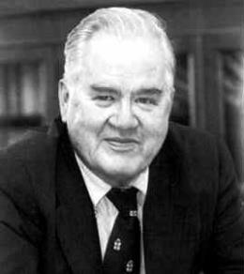
Análisis exploratorio
EDA = Exploratory Data Analysis
Empezó a coger fuerza en 1977 con un libro de Tukey.
Su objetivo es analizar los datos para tratar de resumir sus características.
A menudo se utilizan técnicas de visualización de datos.

Slide 8
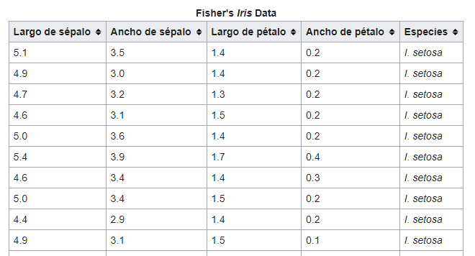
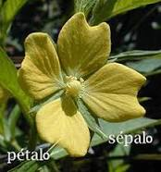
Dataset de ejemplo

Slide 9
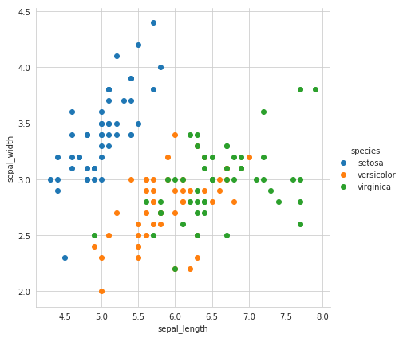
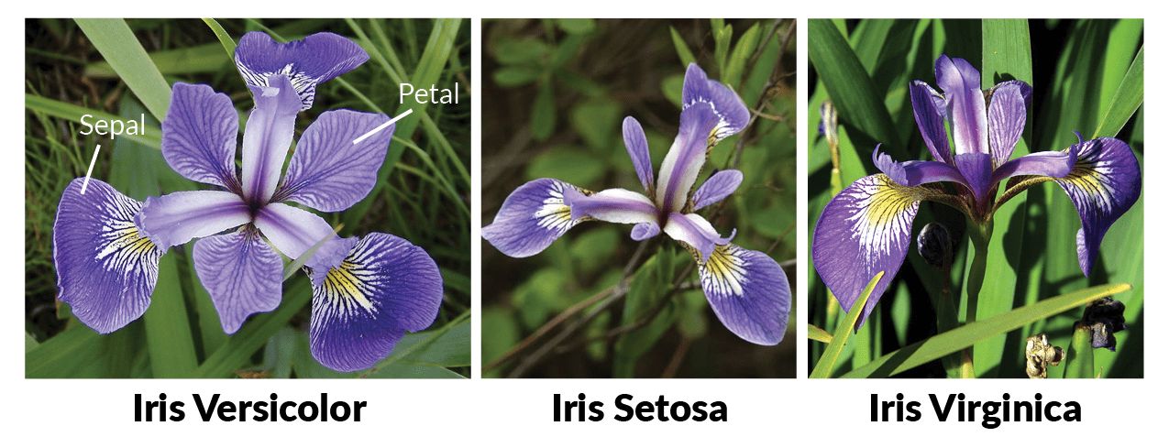
Análisis exploratorio

Slide 10
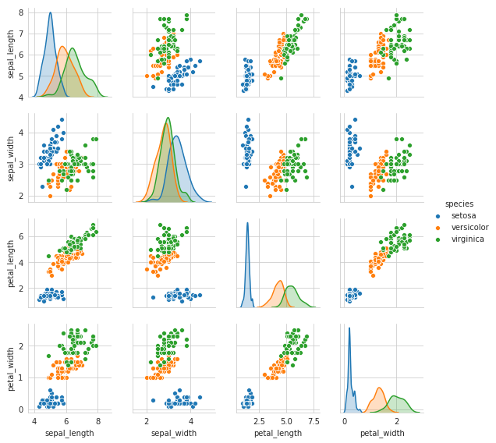
Análisis exploratorio
Matriz gráficos dispersión o pairplot:
Explorar correlaciones entre variables.
Cada gráfico de representa la relación entre dos características diferentes.
Las tres especies (Setosa, Versicolor, Virginica) están representadas por diferentes colores (azul, naranja, verde)
Superposición (naranja y verde). Más difíciles de distinguir.
Variables que muestran poca superposición (largo del pétalo y el ancho del pétalo) serán más útiles en un modelo de clasificación.
Diagonal: distribución univariada. Muestran cómo se distribuyen los valores de una sola variable

Slide 11
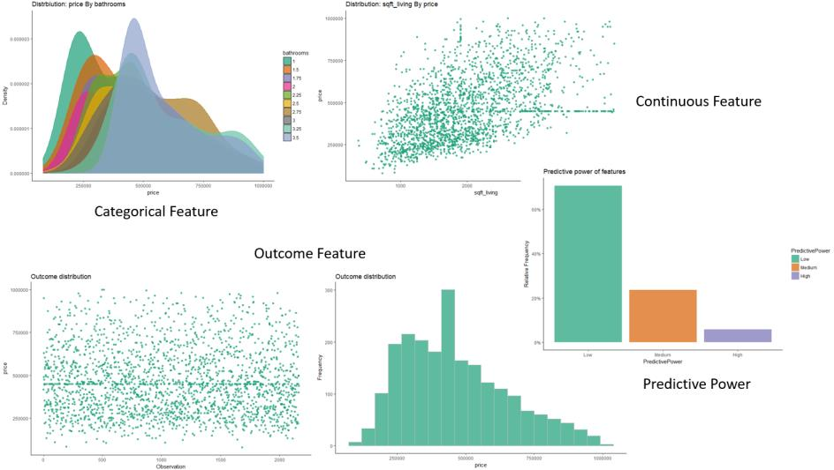
Análisis exploratorio
Visualizaciones
Análisis cuantitativo
Generación de modelos simples
…

Slide 12
Análisis exploratorio
Distribución de precios por número de baños
Característica categórica.
Cada área de color representa una cantidad diferente de baños (1, 1.5, 2, etc.).
A medida que el número de baños aumenta, la distribución de precios tiende a desplazarse hacia la derecha, lo que sugiere que las casas con más baños tienen precios más altos.
Sin embargo, hay un solapamiento entre las distribuciones, lo que significa que el número de baños no es el único factor que afecta el precio.

Slide 13
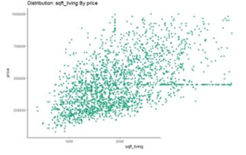
Análisis exploratorio
Relación entre el m² vivienda y el precio
Gráfico de dispersión características continuas
A medida m² aumenta, también lo hace el precio, lo que indica una correlación positiva.
Sin embargo, a partir de cierto tamaño (en torno a los 3000 pies cuadrados), el precio parece estabilizarse, lo que sugiere que puede haber un límite en el valor que m² habitables suben el precio.

Slide 14
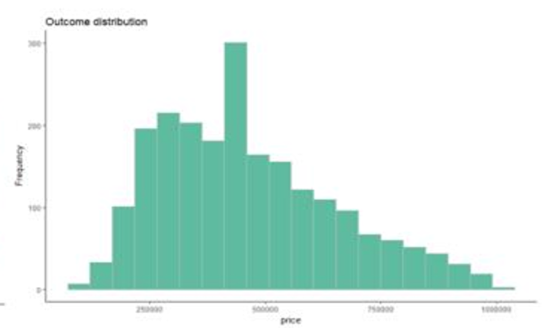
Análisis exploratorio
Outcome Feature (Distribución del precio)
Tiene una forma bastante asimétrica, con más valores hacia la izquierda (casas más baratas): la mayoría de las casas tienen precios más bajos y solo unas pocas tienen precios extremadamente altos.

Slide 15
Análisis exploratorio
Este gráfico de barras muestra el poder predictivo relativo de diferentes características (bajo, medio, alto) para predecir el precio de la casa.
Una característica (m2 o el número de baños) parece tener un poder predictivo alto, lo que significa que es una variable importante para predecir el precio.
Otras características tienen poder predictivo medio o bajo
Indica que no todas las variables contribuyen de igual manera a la predicción.

Slide 16
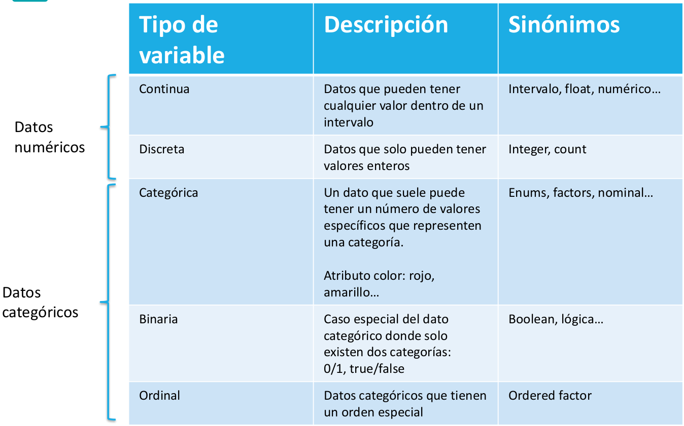
EDA: elementos de datos estructurados
Notes:
Variables categorícas → La mayoría de algoritmos de ML no aceptan este tipo de variables, así que tienen que ser transformadas.

Slide 17
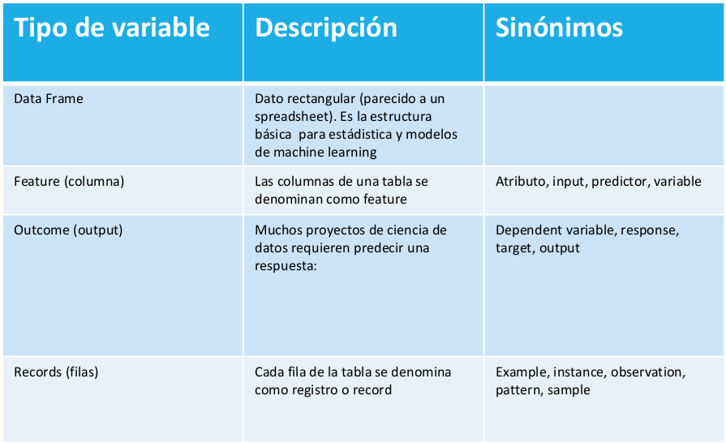
EDA: datos rectangulares
Estructura de referencia: objetos de datos rectangulares.(matrices).

Slide 18
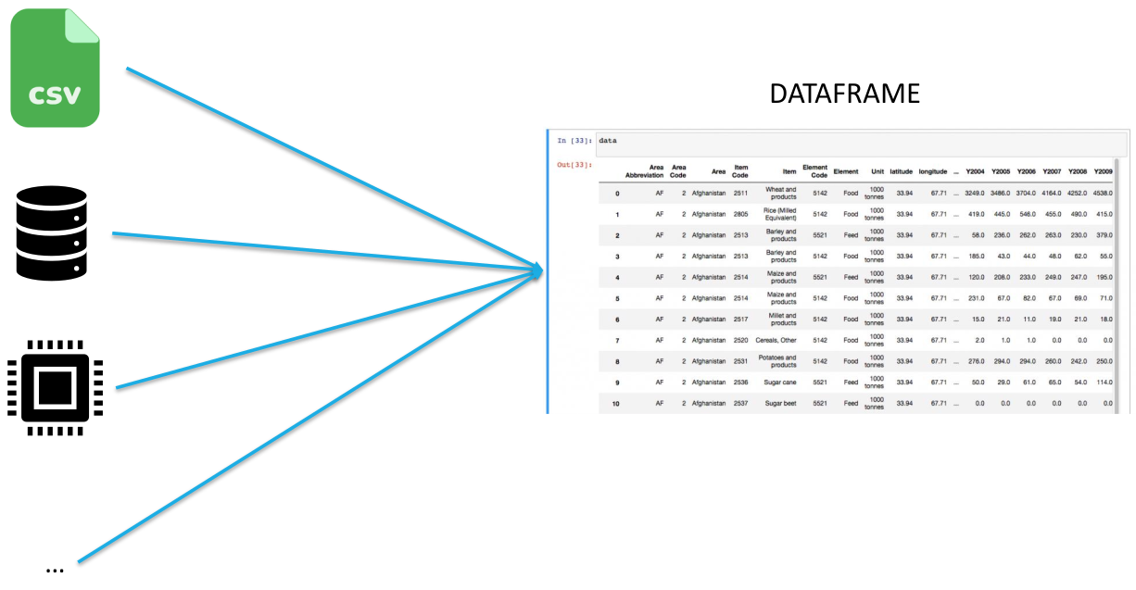
EDA: datos rectangulares

Slide 19
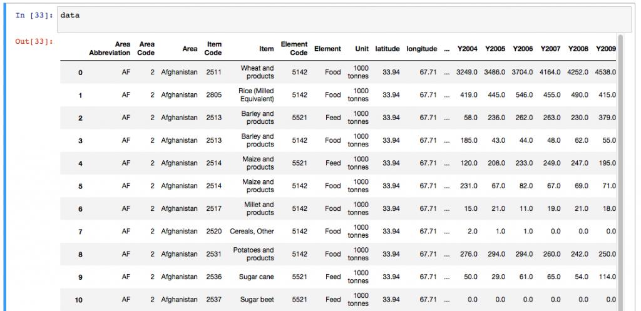
EDA: datos rectangulares
import pandas as pd

Slide 20
2. Missing Values
¿Por qué?
¿Para qué?

Slide 21

Missing values
Valores faltantes (missing values): “agujeros” inesperados en los datos.
Hay muchas posibilidades por las que pueden aparecer:
Alguien puede no querer responder cierta pregunta: ingreso mensual…
Una casa de dos habitaciones no incluiría el tamaño de una tercera.
Fallo de un sensor.
…
La mayoría de librerías de Machine Learning lanzará un error si se entrena con valores faltantes.

Slide 22
Missing values
Tres estrategias para tratarlos:
Ignorar muestras (rows / columns) cuando se detectan.
  Se pierde información potencialmente útil (a no ser que haya muchos).
Imputar un valor para “rellenar los agujeros”:
  Imputación directa: la media o la mediana (en atributos numéricos), la moda (categóricos), o la sugerencia de un experto.
  Técnicas más avanzadas requieren cierto análisis de los datos, como k-nearest neighbours (K-NN) o el algoritmo de expectation & maximization (estimador de máxima verosimilitud).
Imputación con extensión: se marcan los datos que han sido imputados.

Slide 23
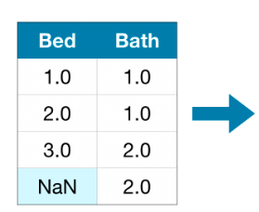
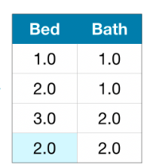
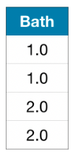
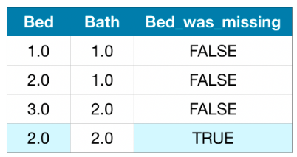
Missing values
Por ejemplo:
Datos originales
1. Ignorar
2. Imputar
3. Imputación con extensión

Slide 24
3. Tipos de variables
Variables categóricas

Slide 25
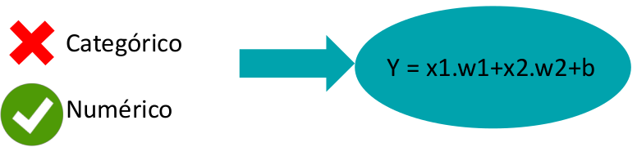
Variables categóricas
La mayoría de algoritmos de ML no las entiente → Necesitamos transformarlas.
Variables nominales:
  Variables categóricas y discretas, sin sentido del orden.
  Material de una pieza: Aluminio, acero inox., carbono
  Código postal
  ...
Variables ordinales:
  Tamaño: S, M, L, XL

Slide 26
Variables categóricas
2. Transformar los datos:
  Nuevas variables. Por ejemplo: Código postal → Zonas.
  Métodos:
    Manual
    Ignorar columna
    Ordinal encoding
    One-hot encoding
    Hashing
    Transformación de variables
    …

Slide 27
Variables categóricas
Ordinal Encoding
One-Hot Encoding
Size: S / M / L / XL
Color: Red / Green / Blue
Size
1
2
3
4
Red | Green | Blue
1 | 0 | 0
0 | 1 | 0
0 | 0 | 1
0 | 1 | 0
Variable sin orden.
Cada categoría se convierte en una nueva columna binaria (0 o 1), que indica la presencia o ausencia de esa categoría.
No recomendable si toma muchos valores (> 15).
Variables con un orden claro

Slide 28
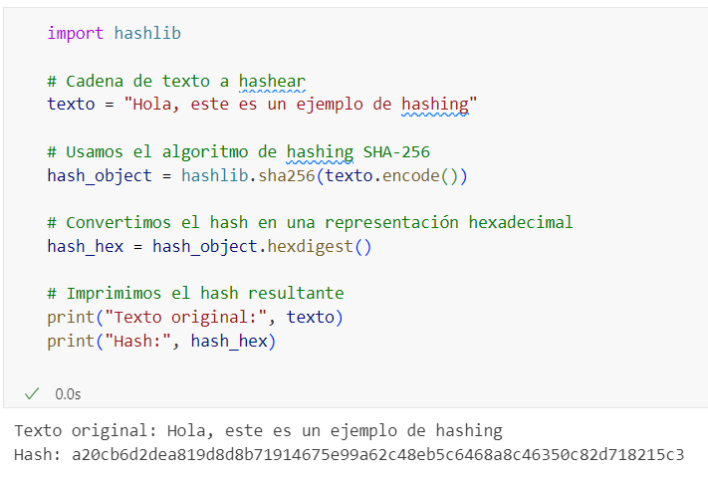
Hashing
Técnica que convierte datos de entrada (como una cadena de texto) en una cadena de longitud fija (un "hash").
Proceso es irreversible, lo que significa que no se puede convertir de nuevo en la cadena original.

Slide 29


Transformación variables
Transformaciones de Escala:
Normalización (Min-Max Scaling): Transforma las variables a un rango entre 0 y 1.
Estandarización (Z-score Scaling): Transforma las variables para que tengan una media de 0 y una desviación estándar de 1.

Slide 30


Transformación variables
Transformaciones de Potencia:
Log Transform: Se aplica una función logarítmica a las variables para reducir la asimetría.
Square Root Transform: Se aplica la raíz cuadrada para moderar valores altos

Slide 31
4. Análisis descriptivo
Medidas de centralización
Medidas de posición
EDA: asimetría = problema??
Medidas de variabilidad

Slide 32

Medidas de centralización
Media: la suma de todos los valores dividida por el número de valores.
Ejemplo:
Números = {3 5 1 2}
Media Números = 3 + 5 + 1 + 2 / 4 = 2.75

Slide 33

Medidas de centralización
Media recortada: Una variedad de la media, donde se hace el cálculo de la media eliminando un número determinado de valores en los extremos
Ejemplo:
Salto (natación): “En un panel de cinco jueces, las puntuaciones más alta y más baja se descartan y las tres del medio se suman y multiplican por el grado de dificultad”.

Slide 34
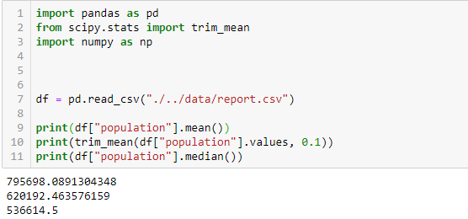
Medidas de centralización
Ejemplo código media recortada:
La media es mayor que la media recortada, ya que en esta última hemos eliminado el 10% de valores de cada extremo.

Slide 35

Medidas de centralización
Media ponderada: La suma de todos los valores multiplicados por un peso dividida por la suma de todos los pesos.
Motivación:
Algunos valores pueden ser intrínsecamente más variables que otras → menos peso (por ejemplo: un sensor con menor precisón).
Los datos no representan de forma equitativa a todos los grupos → podríamos dar más peso a los datos infrarepresentados.

Slide 36
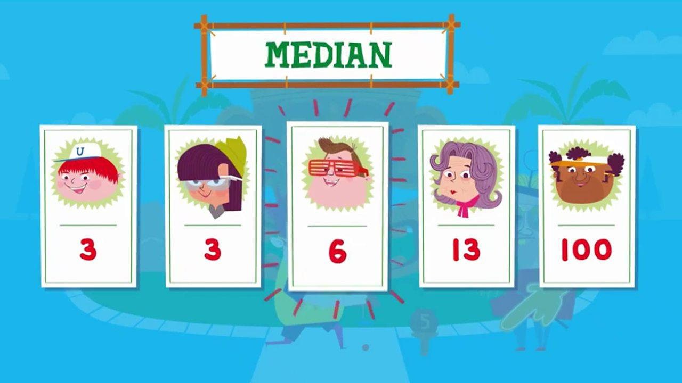
Medidas de posición
Mediana: El valor de la variable de posición central en un conjunto de datos ordenados.
Muy dependiente de los valores centrales (menos sensitivo a los outliers).
Media: 20,83
Mediana: 6

Slide 37
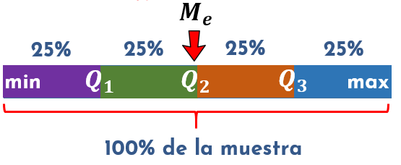
Medidas de posición
Cuartiles: divide la muestra en 4 partes iguales (Q1,Q2,Q3).
Percentiles: divide la muestra en 100 partes iguales.

Slide 38
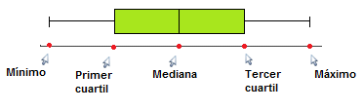
Medidas de posición
Rango intercuartílico (IQR): medida de variabilidad que se utiliza para describir la dispersión de un conjunto de datos.
Se calcula → IQR = Q3 - Q1.
Es menos sensible a los valores extremos o outliers, proporcionando una mejor representación de la variabilidad en la mayoría de los casos.

Slide 39





Medidas de posición
Ejemplo: {3,1,5,3,6,7,2,9} ordeno -> {1,2,3,3,5,6,7,9}
Primer Cuartil (Q1): se encuentra el valor en la posición ​ donde n es el número total de observaciones.
Tercer Cuartil (Q3):
Calcular el Rango Intercuartílico (IQR):

Slide 40
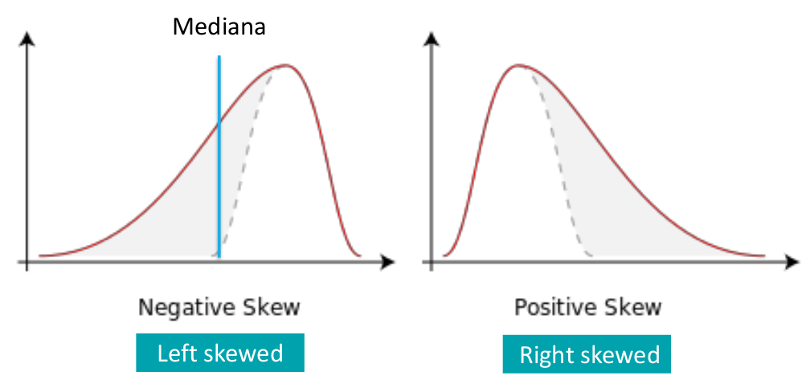
EDA: Medidas de posición
Skewness: Asimetría estadística → medida de asimetría.
Falta de simetría en la distribución de esos datos

Slide 41
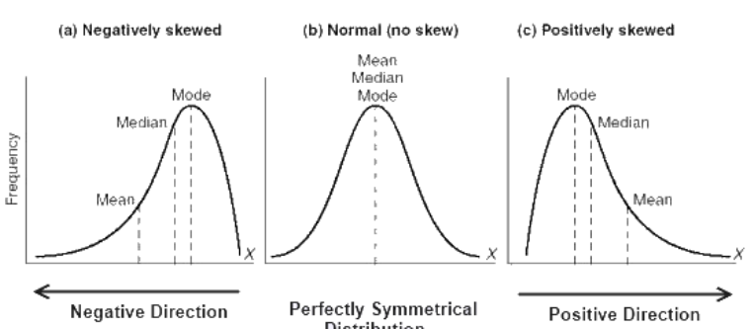
EDA: Medidas de posición
Skewness: Asimetría estadística → medida de asimetría

Slide 42
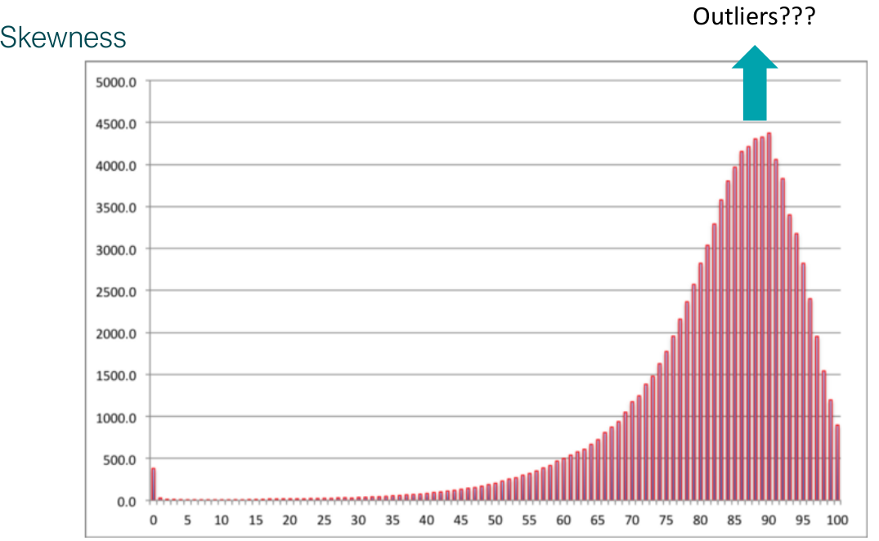
EDA: asimetría = problema??
Ejemplo: Considera el conjunto de datos de salarios en una empresa. Si la mayoría de los salarios están entre $30,000 y $50,000, pero hay un par de directores que ganan $1,000,000, el salario promedio (media) será muy alto, lo que causará asimetría positiva en la distribución de salarios. La mediana, en cambio, puede ser más representativa de la mayoría de los empleados.

Slide 43
Medidas de variabilidad
Desviación estándar y estimadores relacionados: diferencias o desviaciones entre un estimador (medida) de posición y el dato observado. Ejemplo:
{1, 4, 4} => media = 3, mediana = 4
Desviación respecto a la media = 1-3, 4-3, 4-3 = -2,1,1
  Estas desviaciones nos dicen cómo de dispersos están los datos respecto al valor central.

Slide 44
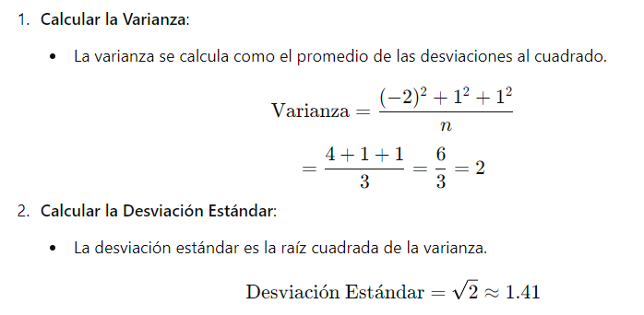
Medidas de variabilidad
La desviación estándar y las desviaciones respecto a la media nos ayudan a entender cómo están dispersos los datos en relación con un valor central (la media)

Slide 45



Medidas de variabilidad
Desviación media absoluta
Varianza
Desviación estándar
La desviación estándar es más fácil de interpretar que la varianza.
  Misma escala que los datos originales.
Medidas no robustas frente a outliers

Slide 46

Medidas de variabilidad
MAD (Median absolute deviation from the median):
Más robusto frente a valores extremos

Slide 47
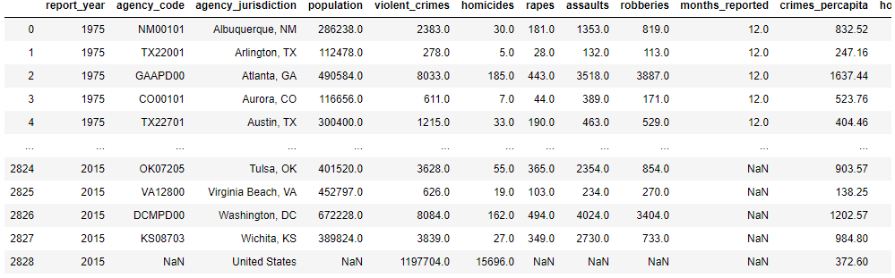
Medidas de variabilidad
Ejemplo: estimadores de variabilidad de la población.

Slide 48
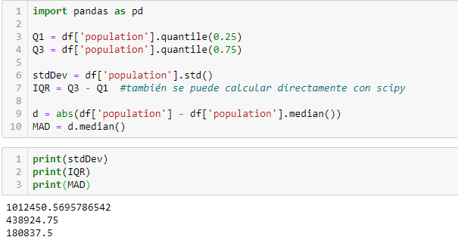
Medidas de variabilidad
Ejemplo: estimadores de variabilidad de la población.

Slide 49
5. Outliers (anomalías)
Outliers vs Noise
Porqué tratarlos
Detección individual
Detección colectiva

Slide 50
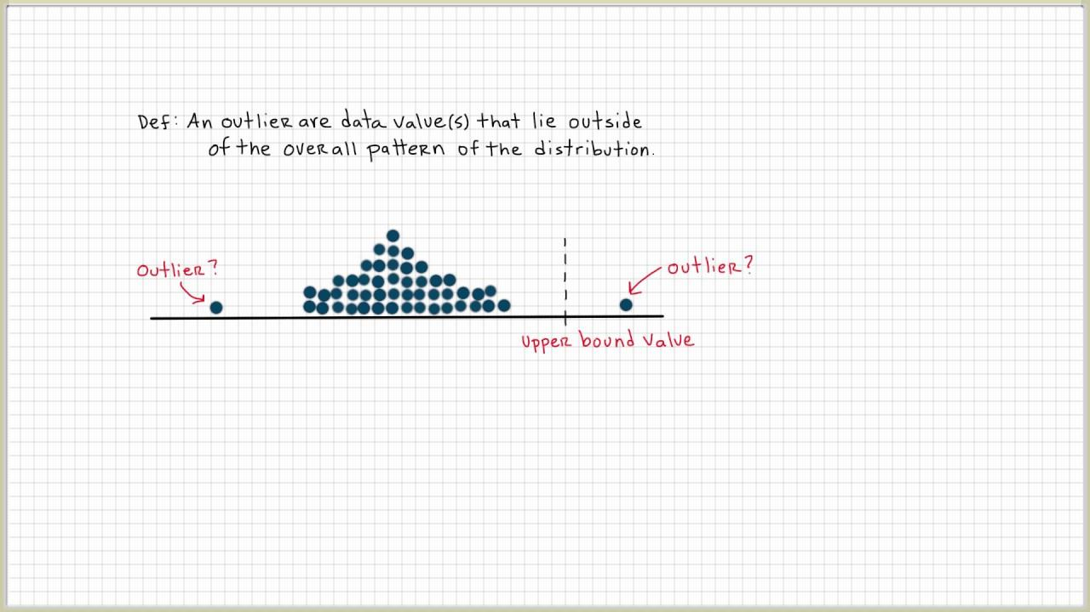
Outliers

Slide 51
Outliers
Los outliers son valores extraños.
Su detección puede lograrse mediante conocimiento experto (e.g., rango conocido de una variable) o mediante datos.
La detección de Outliers puede abordarse de dos formas:
  Individual: variable a variable. La técnica más simple consiste en definir intervalos de manera razonada, de modo que los valores fuera son considerados outliers. Métodos: IQR, Desviación típica, Z-Index…
  Colectiva: usando todas las variables. La más representativa tiene en cuenta la distribución de los datos y se basa en calcular un elipsoide alrededor de los datos, de modo que los puntos fuera de él se consideran outliers.
Cuando se detectan, se ignora la fila o se imputa el valor.

Slide 52

Outliers vs Noise
Outlier: Un dato que es diferente del resto de datos:
  Anomalías, discordancias, desviaciones
Ruido: un error aleatorio o variante:
  Medición incorrecta, valores faltantes...
El ruido causa outliers
  No todos los outliers son causados por el ruido.
  El ruido es cualquier dato que no es la “verdadera” señal:
    Errores humanos, fallos de sensórica…
¿Ruido o outlier? → Si no estoy seguro dejo el dato.
Notes:
Estudio interesante: https://link.springer.com/chapter/10.1007/978-3-319-43742-2_14

Slide 53
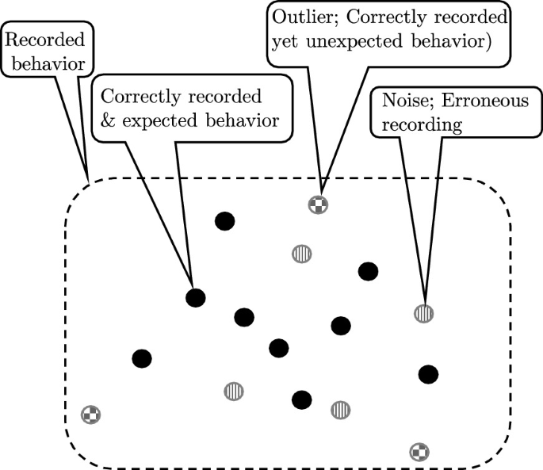
Outliers vs Noise

Slide 54
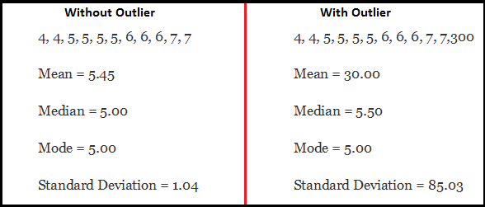
¿Por qué tratar los outliers?
Altera los resultados de los modelos estadísticos.
Pueden conducir a conclusiones equivocadas.
Los modelos tienden a generalizar peor.

Slide 55
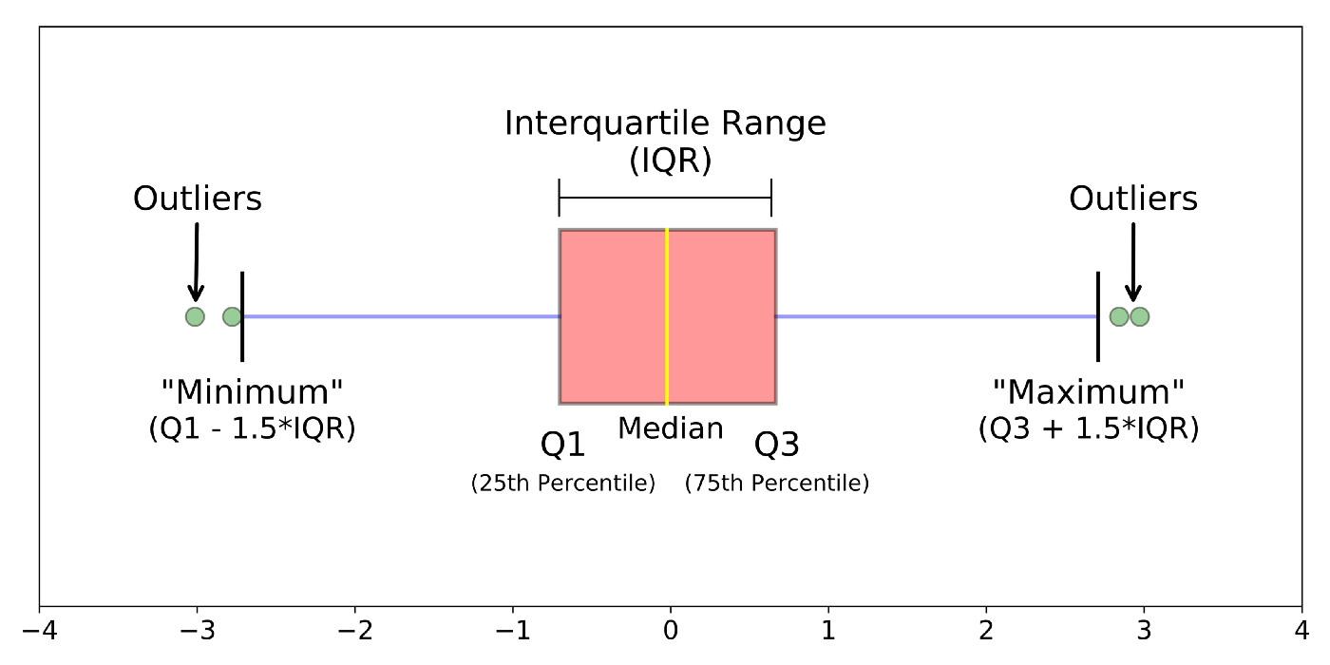
Detección individual -
Método del rango intercuartílico
Mediana y se toma el recorrido intercuartílico (25% - 75%) * 1,5 a cada lado:
La parte inferior (Q1 − 1.5x IQR) se le denomina whisker inferior.
La parte superior (Q3 + 1.5x IQR) se denomina whisker superior.
Los outliers son aquellos puntos que se encuentran en uno de los dos whiskers.
Se representa mediante un diagrama boxplot.
Desventaja: más difícil de actualizar dinámicamente.
Diagrama Boxplot

Slide 56
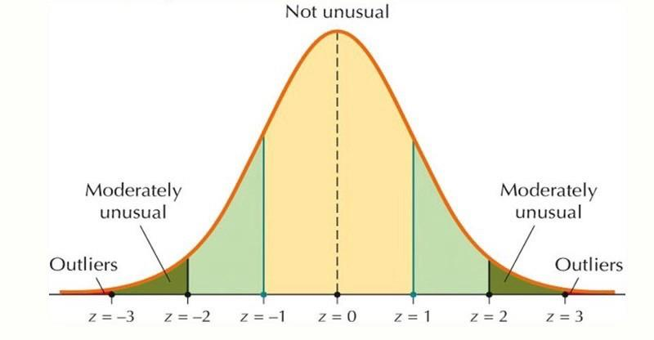
Detección individual:
Método de la desviación típica
Fórmula: media +/- 3 veces la desviación típica (dejas fuera 1,76% a cada lado).
La desventaja es que los valores extremos alteran bastante la media y la desviación típica.

Slide 57
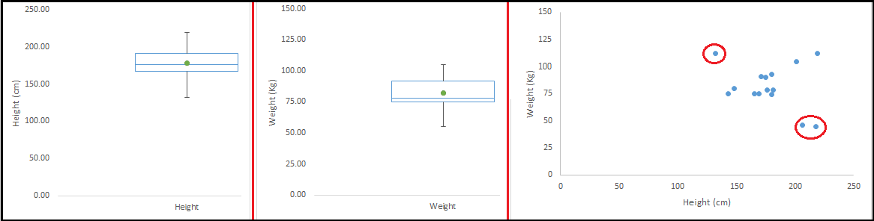
Detección colectiva: ¿por qué?
Ejemplo: estatura y peso. Podría pasar que si analizamos variable a variable no encontremos ningún outlier, pero si analizamos de forma bidimensional sí. En este ejemplo encontramos 3:
Imagen: suraj rp.

Slide 58
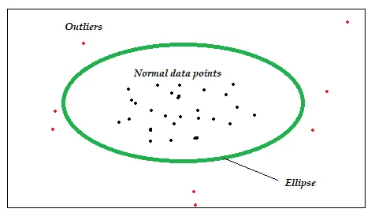
Detección colectiva
La detección colectiva tiene en cuenta todas las variables (features). Se utilizan algoritmos más sofisticados, por ejemplo:
DBSCAN: algoritmo de clustering.
Local Outlier Factor Method (LOF): detección basada en densidad.
Eliptic Envelope: crea una elipse alrededor del dataset y los puntos que quedan fuera son identificados como outliers.
…
Eliptic envelope

Slide 59
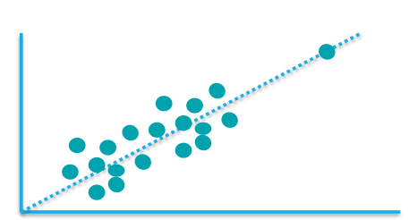
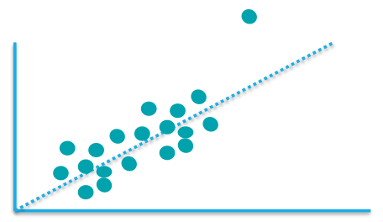
¿Qué hacemos con los Outliers?
No afecta a los resultados → Se puede borrar.
Afecta a los resultados → ¿Es parte de los datos? Borrarlo afectaría.

Slide 60
6. Correlación
Coeficiente de correlación
Paradoja de Simpson
Correlación no lineal
Multicolinearidad

Slide 61
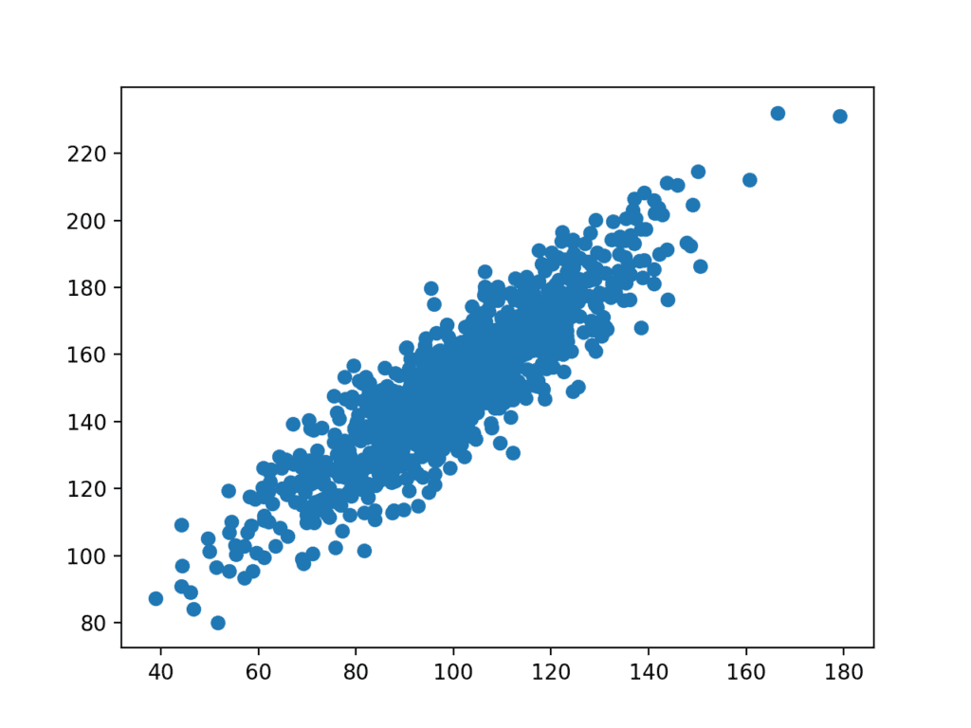
Correlación
Correlación → describe cómo se relaciona una variable con otra.
¿Existen relación entre ellas?
¿Existe causalidad? → Hacer predicciones.

Slide 62
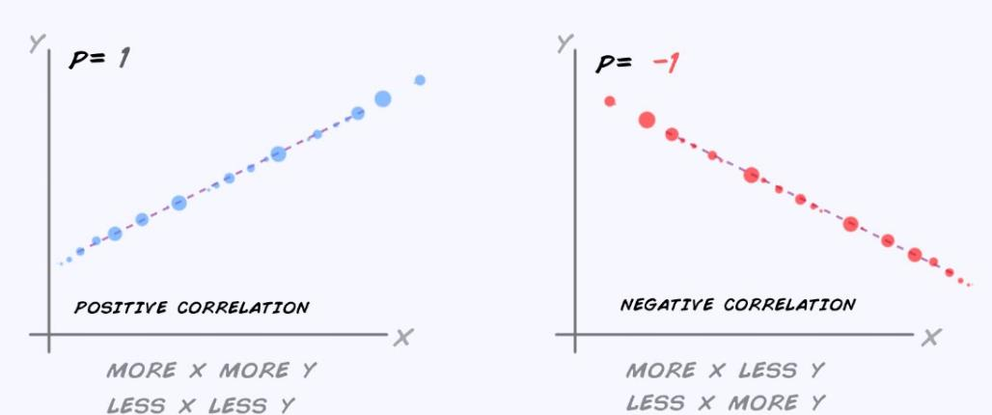
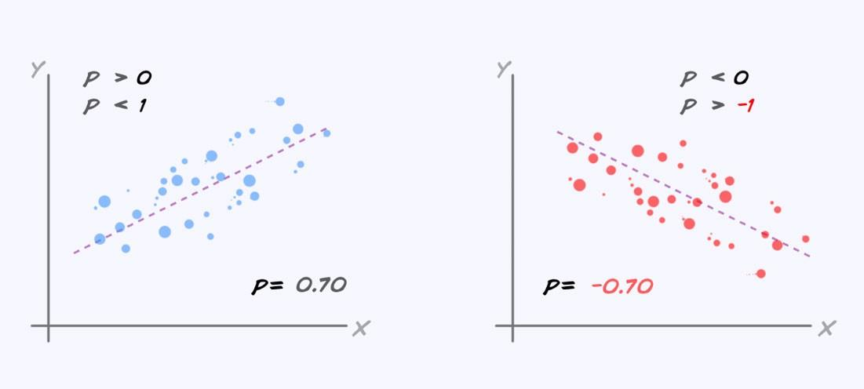
Correlación
Coeficiente de correlación:
PCC: Pearson’s correlation coeficient.
Desde -1 a 1

Slide 63
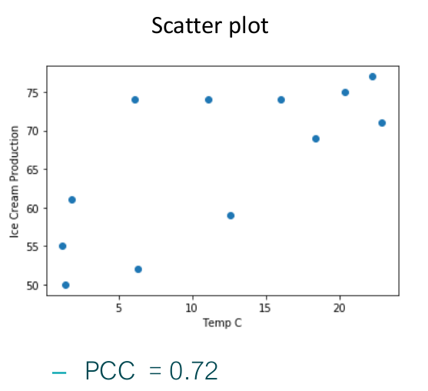
Correlación
Temperatura vs producción de helados

Slide 64
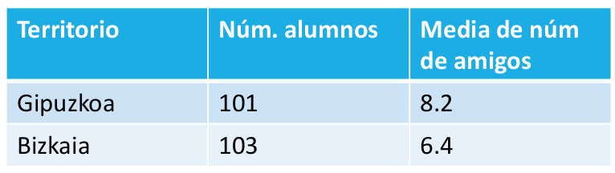
Correlación
Paradoja de Simpson:
  Los datos pueden ser engañosos
  Interpretaciones pueden variar dependiendo de cómo se analicen los datos
  Análisis profundo y contextualizado de los datos
Pregunta: ¿Qué alumnos son más agradables?
Notes:
https://www.xataka.com/magnet/que-paradoja-simpson-que-va-a-ser-muy-util-para-entender-proximos-meses-pandemia

Slide 65
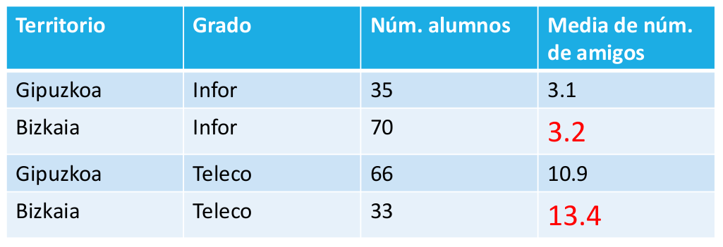
Correlación
Paradoja de Simpson
  Pregunta: ¿Qué alumnos son más agradables?
¡¡Conoce y comprende tus datos!!

Slide 66
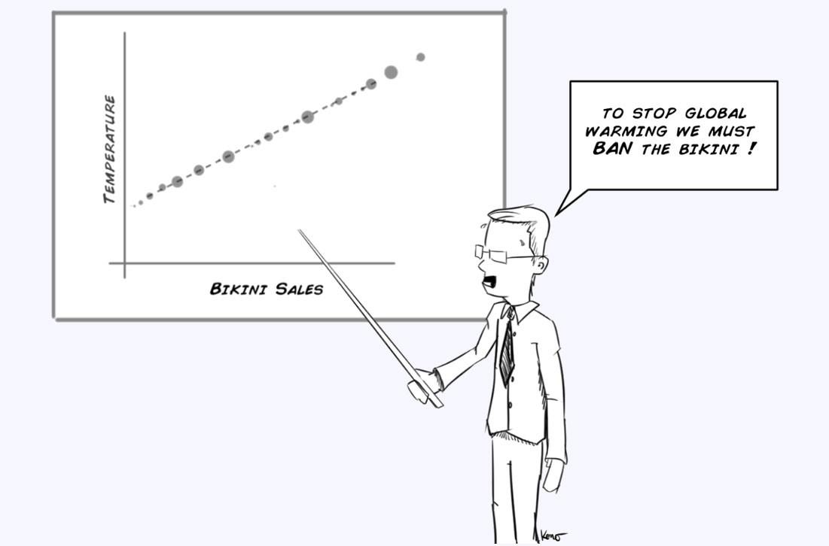
Correlación
Correlación y causalidad → una cosa no implica la otra.
Ejemplo:
Producción de helados → Venta de trajes de baño.
Más ejemplos:
https://www.datasciencecentral.com/profiles/blogs/spurious-correlations-15-examples

Slide 67
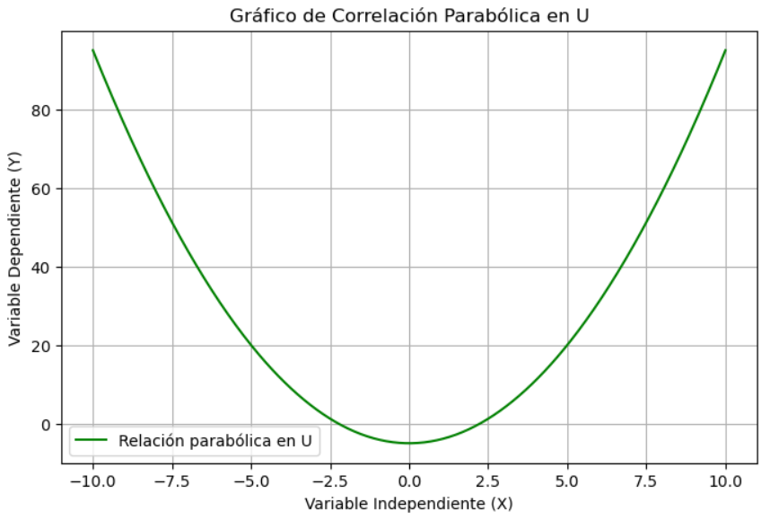
Correlación no lineal
Relación parabólica o en "U":
Una variable aumenta inicialmente con otra, pero luego comienza a disminuir. Esto ocurre en una relación cuadrática o de tipo parabólico.
Ejemplo: La relación entre el estrés y el rendimiento en el trabajo. Un poco de estrés puede aumentar el rendimiento (relación positiva), pero demasiado estrés puede hacer que el rendimiento disminuya (relación negativa).

Slide 68
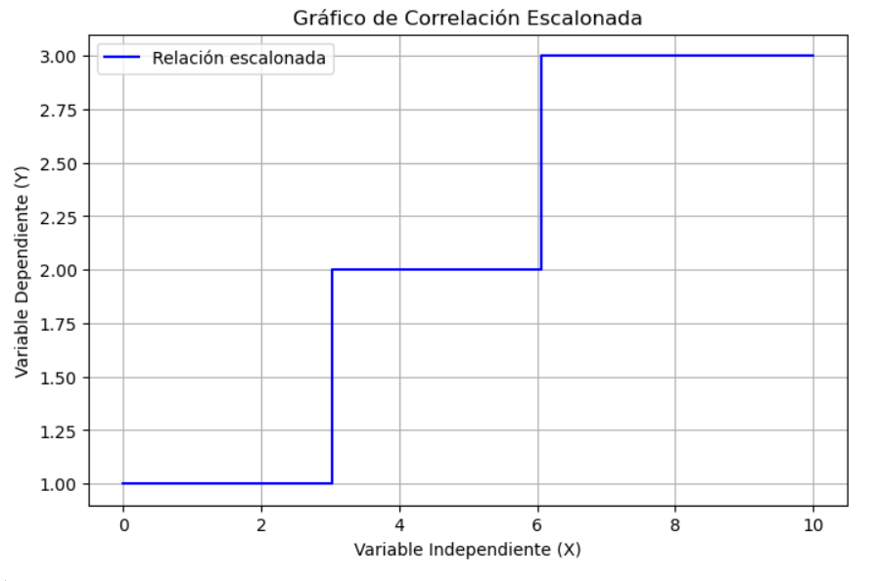
Correlación no lineal
Relación escalonada:
Los cambios en la variable dependiente no se producen de forma continua sino en escalones o saltos.
Ejemplo: El salario de un empleado puede ser constante durante varios años y luego aumentar abruptamente tras un ascenso o cambio de puesto. Este tipo de relación es causal (el cambio de puesto provoca el aumento), pero no es lineal y no se capturaría con una correlación lineal.

Slide 69
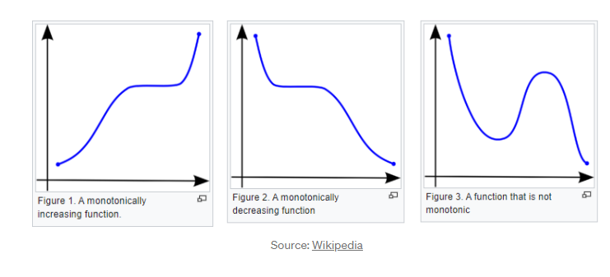
Correlación no lineal
Relación no monotónica:
Algunas relaciones causales no siguen una tendencia monótona (que siempre va en la misma dirección), sino que cambian de dirección en diferentes puntos. Esto puede hacer que la correlación lineal sea débil o inexistente.
Ejemplo: El consumo moderado de alcohol puede estar asociado con una mejor salud cardiovascular en algunos estudios, pero el consumo excesivo tiene efectos negativos. La relación causal existe, pero no es lineal ni siempre en la misma dirección.

Slide 70
Correlación
Multicolinearidad:
Ocurre cuando dos o más variables están correlacionadas una a otra en un modelo de regresión.
Teniendo una variable, podemos predecir la otra.
Y = W0+W1*X1+W2*X2
Medimos el cambio producido por el cambio de X1 en Y1…
El cambio producido en Y por X1 es difícil de distinguir por el efecto producido a Y por X2.
Al cambiar X1, cambiaría X2 si ambos están correlacionados.

Slide 71


Correlación
Multicolinearidad:

Slide 72
7. Estandarización & normalización
Medidas de centralización
Medidas de posición
EDA: asimetría = problema??
Medidas de variabilidad

Slide 73

Escarlar variables: estandarización & normalización
Cuando calculamos distancias entre pares de muestras, las escalas de las variables son muy relevantes.

Slide 74

Estandarización & normalización
Dos formas de escalar:
Estandarización: escala cada valor restándole la media y dividiéndolo entre su desviación estándar. Librería de scikit-learn StandardScaler.
Normalización: escala cada valor a una cifra entre 0 y 1. Tenemos que ser capaces de estimar los valores mínimos y máximos de las variables. Librería de scikit-learn MinMaxScaler.

Slide 75
Estandarización & normalización
Variables en diferentes escalas afectan más a ciertos algoritmos:
Algoritmos que utilizan pesos: regresión lineal, logistic regression, ANN…
Algoritmos que utilizan distancias entre puntos: KNN, Support Vector Machines…
Los algoritmos basados en árboles de decisión no se ven afectados por las escalas de las variables: DecisionTreeClassifier, DecisionTreeRegressor, RandomForest…

Slide 76

Estandarización & normalización
A mayor dimensionalidad, el problema se acentúa → curse of
dimensionality effect),

Slide 77
8. Discretización
Supervisada
No Supervisada

Slide 78
Discretización
El objetivo de la discretización es reducir el número de valores de las variables continuas mediante su agrupación en intervalos (bins). Los intervalos son los nuevos valores de la variable.
Algunos métodos requieren variables discretas.
En ocasiones los resultados son mejores tras discretizar. Algunos métodos lo hacen implícitamente.
En general, el coste computacional de los algoritmos con valores discretos es menor que sus versiones continuas.
La hay supervisada y no supervisada

Slide 79

Discretización - No supervisada
Suele requerir prefijar el número de bins k:
Si es demasiado grande, algunos bins no tendrían suficientes datos para ser significativos.
Si es demasiado pequeño, perderíamos capacidad informative al comprimir en exceso.
Es complicado dar con el valor adecuado.
Ejemplo:
Data: 0,4,12,16,16,18,24,26,30

Slide 80

Discretización - No supervisada
Equal width:
Divide el rango en k intervalos
[A,B] rango => (B – A) / k
Ejemplo:
Data: 0,4,12,16,16,18,24,26,30
Mismo ancho: 0,4,12,16,16,18,24,26,30
Bin1 [-,10) = 0,4
Bin2 [10,20) = 12,16,16,18
Bin3 [20,+)= 24,26,30

Slide 81

Discretización - No supervisada
Equal frequency:
Mismo número de valores en cada bin.
Ejemplo:
Data: 0,4,12,16,16,18,24,26,30
Misma frecuencia: 0,4,12,16,16,18,24,26,30
Bin1 = 0,4,12
Bin2 = 16,16,18
Bin3 = 24,26,30

Slide 82

Discretización - Supervisada
Algunos métodos discretizan implícitamente, por ejemplo:

Slide 83
9. Reducción de la dimensionalidad
Selección de variables
¿Por qué seleccionar variables?
Feature extraction:
Principal component analysis (PCA)
PCA: pasos

Slide 84
Selección de variables
Con N variables, existen 2^N posibles subconjuntos de variables. Explorar todas las opciones no suele ser factible.
La selección de variables consiste en elegir un subconjunto de las variables originales de acuerdo a cierto criterio a optimizar.
Dependiendo del criterio y de la forma de optimización, podemos obtener dos tipos de resultados:
  Un subconjunto de variables seleccionadas
  Un ranking de las variables por importancia. Así, podría conseguirse un subconjunto, mediante la elección de un valor límite (threshold), donde cortar.

Slide 85

Selección de variables

Slide 86


Selección de variables

Slide 87
¿Por qué seleccionar variables?
Las razones más importantes para seleccionar variables antes de entrenar un modelo matemático son:
Entrenar algoritmos a mayor velocidad.
Reducir la complejidad del modelo y hacer más fácil su interpretación.
Mejorar la precisión del modelo (si se ha escogido bien el subconjunto de variables).
Reduce el overfitting.
Las variables son seleccionadas a mano o, más comúnmente, en base a criterios estadísticos, puntuándolas por su correlación con la variable de salida u objetivo.

Slide 88

Selección de variables
Scikit-Learn: Feature selection documentation.
Muchos métodos:
Según la varianza.
Test estadísticos individuales.
Recursive Feature Elimination (RFE).
L1-based feature selection.
…

Slide 89

Feature extraction:
Principal component analysis (PCA)
Para reducir la dimensionalidad del problema: quitar features.
Se ordenan las dimensiones según su varianza, de mayor a menor.
Se suma la varianza y una vez se llega a un porcentaje acumulado (95% - 99%) se descartan el resto de features.
Solo vale para datos numéricos.
En datasets con mucha correlación comprime mucho.

Slide 90
PCA: pasos
Estandarización: convertimos las variables para que estén en la misma escala.
Matriz de covarianza: se calcula la correlación entre las distintas variables (variables muy correlacionadas tienen información redundante).
Generar los Principal Componentes: nuevas variables construidas mediante combinaciones de las variables iniciales. Se construyen de tal manera que los PC no tienen relación entre ellos. Al generar estas nuevas variables se han comprimido teniendo en cuenta la correlación inicial.
Los Principal Components se ordenan de tal manera que el primero almacena la mayor cantidad de información posible, el segundo la segunda etc.

Slide 91




#LCAMP_EU
info@lcamp.eu
www.lcamp.eu
@LCAMP_EU
LCAMP
Learner Centric Advanced Manufacturing Platform for CoVEs

